Slide 1
TIẾP CẬN CHẨN ĐOÁN VÀ ĐIỀU TRỊ VIÊM RUỘT THỪA
Nhóm 3 – BV Bình Dân
Võ Quang Cường
Trần Ngọc Hân
Lê Đức Huy
Giảng viên đánh giá: BS. Đặng Trường Thái

Slide 2
Nội dung trình bày
Lâm sàng của viêm ruột thừa.
Đặc điểm phân biệt các thể lâm sàng của VRT (triệu chứng cơ năng, thực thể, cận lậm sàng) và phương pháp điều trị.

Slide 3
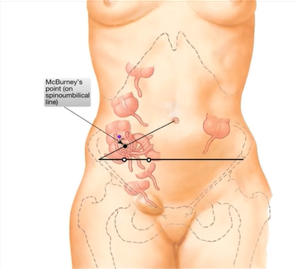
Lâm sàng
TRIỆU CHỨNG CƠ NĂNG | TRIỆU CHỨNG THỰC THỂ | TRIỆU CHỨNG TOÀN THÂN
1. Đau bụng (>95%): - Là triệu chứng xuất hiện đầu tiên - Tính chất: âm ỉ, liên tục, tăng dần - Vị trí: + Trên rốn, quanh rốn → hố chậu (P) + Đau từ đầu hố chậu (P) (25%) + Tuỳ vào vị trí giải phẫu của ruột thừa 2. Rối loạn tiêu hoá - Chán ăn, ăn không ngon: >90% - Nôn/ buồn nôn: 60-80% - Tiêu chảy/ táo bón * Tam chứng Murphy (đúng trình tự xuất hiện): Đau bụng dưới phải – Nôn – Sốt | - Đau khi ấn ở ¼ bụng dưới phải - Điểm đau: McBurrney, Lanz, Clado - Dấu kích thích phúc mạc: phản ứng dội, dấu hiệu Rovsing, Dunphy, - Ấn đau và đề kháng thành bụng rõ: nghi ngờ biến chứng viêm phúc mạc. | - Sốt: 37,5-38,5 độ, không sốt (25-50%) - Sốt >39 độ gợi ý có biến chứng có viêm phúc mạc: vẻ mặt nhiễm trùng nhiễm độc, thở nhanh, mạch nhanh, huyết áp tụt.

Slide 4
Phân biệt các thể lâm sàng của VRT
 |  | Viêm ruột thừa sung huyết/mủ | Viêm phúc mạc khu trú | Viêm phúc mạc toàn thể | Áp xe ruột thừa | Đám quánh ruột thừa
Thời gian |  | 1 ngày | > 1 ngày | > 1 ngày | > 3 ngày | > 3 ngày
Triệu chứng cơ năng | Tính chất đau | Khu trú 1 điểm | Đau khu trú 1 vùng | Đau bụng lan tỏa ( ít nhất ≥ 2 vùng ) | Đau 1 vùng vài ngày, sau đó có tăng đau | Đau 1 vùng vài ngày, sau đó có giảm đau nhưng không hết hẳn
 | Tính chất sốt | Sốt nhẹ (37.5- 38 độ) hoặc không sốt | Sốt cao ≥ 39 độ C | Sốt cao ≥ 39 độ C hoặc hạ thân nhiệt <35 độ C | Sốt cao ≥ 39 độ C | Sốt nhẹ (37.5- 38 độ) hoặc không sốt

Slide 5
 | Viêm ruột thừa sung huyết/mủ | Viêm phúc mạc khu trú | Viêm phúc mạc toàn thể | Áp xe ruột thừa | Đám quánh ruột thừa
Triệu chứng thực thể | Ấn đau tại vùng tổn thương | Đề kháng thành bụng tại vùng tổn thương | Đề kháng thành bụng, co cứng thành bụng, cảm ứng phúc mạc lan tỏa Vẻ mặt nhiễm trùng rõ Có thể có dấu hiệu sốc (mạnh nhanh, nhỏ, huyết áp tụt/kẹp) | Sờ thấy khối giới hạn rõ, không di động, mật độ mềm, đau nhiều khi ấn | Sờ thấy 1 mảng chắc giới hạn không rõ, ít đau khi ấn

Slide 6
 | Viêm ruột thừa sung huyết/mủ | Viêm phúc mạc khu trú | Viêm phúc mạc toàn thể | Áp xe ruột thừa | Đám quánh ruột thừa
Số lượng bạch cầu | Tăng nhẹ < 12k/uL, có khi không tăng | Tăng > 20k/uL | Tăng cao > 20k/uL hoặc giảm <4k/uL | Tăng > 20k/uL | Tăng nhẹ < 12k/uL
Siêu âm bụng | Ruột thừa đường kính > 6mm, có hình dạng ngón tay (khi cắt dọc), hoặc hình bia (khi cắt ngang), thâm nhiễm mỡ xung quanh | Thành ruột thừa mất liên tục Có dịch ổ bụng |  | Dịch mủ Khối áp xe cho độ hồi âm kém hoặc hồi âm hỗn hợp kèm hơi với giới hạn khá rõ | RT vỡ được khu trú bởi mạc treo, mạc nối, các quai ruột tạo thành 1 khối giảm không đồng nhất và có thể thấy cấu trúc RT trong khối viêm
CT scan bụng có cản quang | Đường kính > 6mm, thành dày > 2mm, thâm nhiễm mỡ xung quanh Không dịch ổ bụng | Có hình ảnh ruột thừa viêm Dịch ổ bụng |  | Khối áp xe có dịch mủ và hơi | Hình ảnh ruột thừa viêm hoặc có thể thấy hình ảnh ruột thừa bình thường

Slide 7
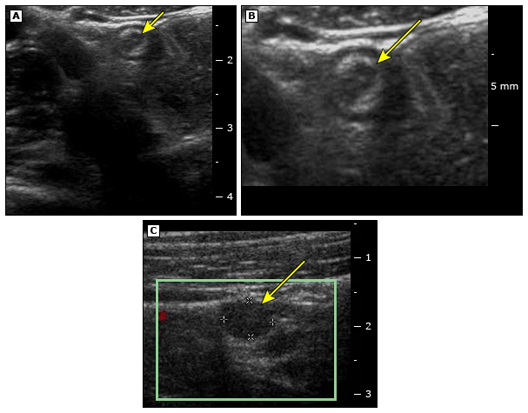
Hình ảnh học
Ruột thừa bình thường (siêu âm)
Hình ảnh siêu âm nền xám (A,B) và Doppler (C) của ruột thừa. Hình A,B cho thấy ruột thừa đường kính lớn nhất khoảng 6mm khi đo ở mặt phẳng ngang. Hình C cho thấy ruột thừa xẹp và không có giảm tưới máu của ruột thừa.
Uptodate 2022: Acute appendicitis in adults: Clinical manifestations and differential diagnosis – Imaging examination.

Slide 8
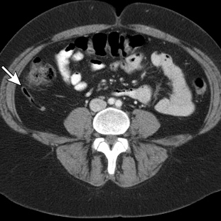
Hình ảnh học
Ruột thừa bình thường (CT)
Hình ảnh CT bụng có cản quang cho thấy ruột thừa (mũi tên) chứa đầy hơi với đường kính< 6mm.
Uptodate 2022: Acute appendicitis in adults: Clinical manifestations and differential diagnosis – Imaging examination.

Slide 9
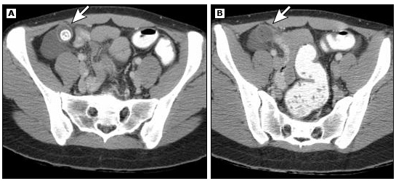
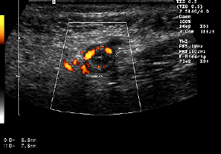
Hình ảnh học
VRT cấp
Siêu âm Doppler bụng cho thấy ruột thừa dày thành kèm sung huyết mạch máu
CT bụng có cản quang cho thấy tình trạng dày thành ruột thừa (mũi tên) chứa sỏi phân kèm tình trạng tụ dịch viêm xung quanh
Uptodate 2022: Acute appendicitis in adults: Clinical manifestations and differential diagnosis – Imaging examination.

Slide 10
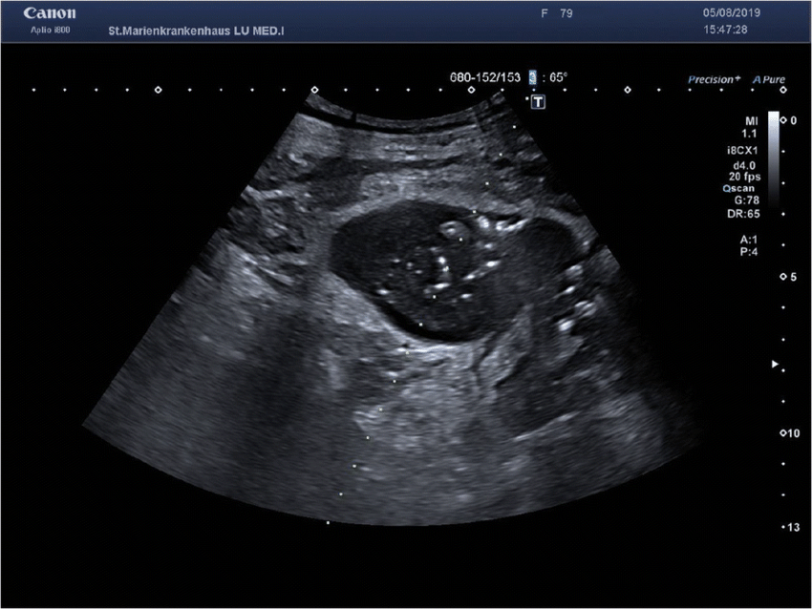
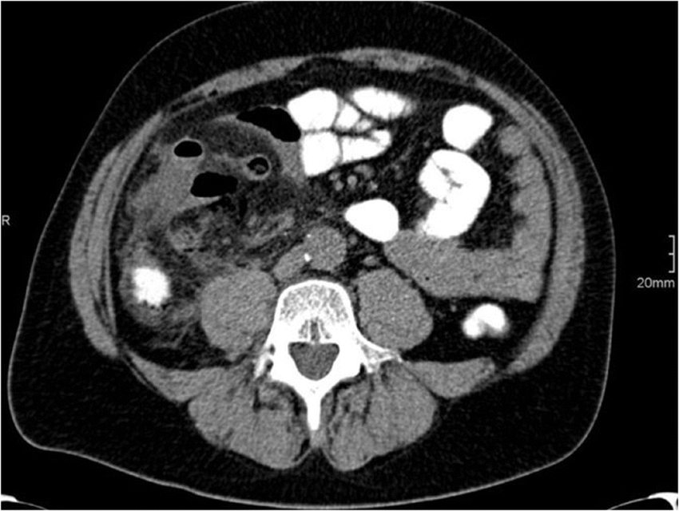
Hình ảnh học
Researchgate.net: Classification of acute appendicitis (CAA): treatment directed new classification based on imaging (ultrasound, computed tomography) and pathology, Jörg C. Hoffmann, Claus-Peter Trimborn, Michael Hoffmann[...], Alois Hollerweger
VPM ruột thừa
VRT nghi có thủng tự do. Hình ảnh vùng HCP cho thấy dịch giảm âm, không đồng nhất và các nốt hồi âm (bọt khí) thể hiện tình trạng thoát dịch do thủng, hoại tử, gây VPM và che lấp ruột thừa.
VPM ruột thừa ở mặt phẳng cắt ngang của CT bụng, vùng bụng dưới cho thấy hình ảnh tụ dịch hơi và thâm nhiễm mỡ quanh ruột thừa.

Slide 11
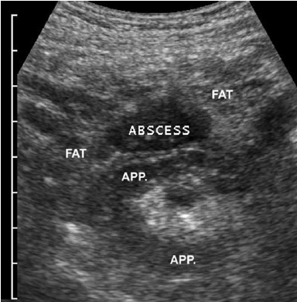
Hình ảnh học
Áp xe ruột thừa
Hình ảnh VRT cấp kèm tình trạng abcess quanh ruột thừa trên siêu âm.
Researchgate.net: Ultrasonography of the acute abdomen: gastrointestinal conditions, Julien Puylaert

Slide 12
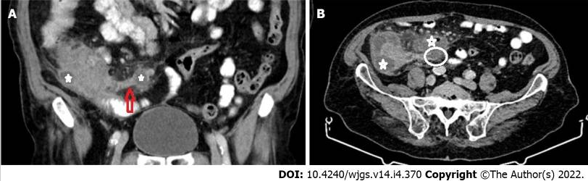
Hình ảnh học
Áp xe ruột thừa
CT bụng ở BN nữ 87 tuổi: Mặt phẳng đứng ngang (A) và ngang (B). Hình ảnh cho thấy VRT với đường kính ruột thừa tăng (mũi tên đỏ). Đoạn xa ruột thừa bị thủng (vòng tròn trắng). Abcess được hình thành xuất hiện ở quanh ruột thừa và manh tràng (ngôi sao trắng).
ncbi.nlm.nih.gov:Imaging of acute appendicitis: Advances, Sonay Aydın, Erdal Karavas, and Düzgün Can Şenbil

Slide 13
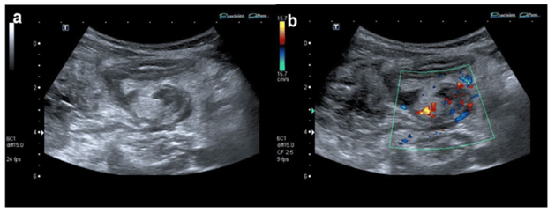
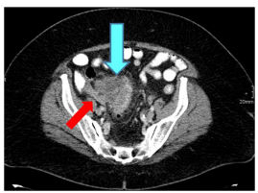
Hình ảnh học
Researchgate.net: Classification of acute appendicitis (CAA): treatment directed new classification based on imaging (ultrasound, computed tomography) and pathology, Jörg C. Hoffmann, Claus-Peter Trimborn, Michael Hoffmann[...], Alois Hollerweger
Đám quánh ruột thừa
Hình ảnh cắt dọc cho thấy ruột thừa viêm căng kèm với đám quánh không đồng nhất, chứa dịch viêm.
Hình ảnh ruột thừa viêm và thủng (mũi tên đỏ) kèm một đám quánh không đồng nhất, chứa dịch, thâm nhiễm mỡ xung quanh (mũi tên xanh)

Slide 14
 | Viêm ruột thừa sung huyết/mủ | Viêm phúc mạc khu trú | Viêm phúc mạc toàn thể | Áp xe ruột thừa | Đám quánh ruột thừa
Nguyên tắc điều trị | Phẫu thuật cắt bỏ ruột thừa càng sớm càng tốt, tránh trì hoãn không cần thiết KS dự phòng Mổ mở / PT nội soi Khi VRT vỡ: rửa bụng, dẫn lưu, KS điều trị | Điều trị sốc nhiễm khuẩn Bồi hoàn nước điện giải Dùng kháng sinh phổ rộng, tiếp tục ít nhất 4- 7 ngày sau phẫu thuật Mổ mở/mổ nội soi cắt ruột thừa và làm sạch khoang phúc mạc |  | Xu hướng điều trị bảo tồn, nếu không đáp ứng hoặc áp xe quá lớn mới mổ ≤4cm: kháng sinh ± chọc hút/dẫn lưu 4 - 6cm : kháng sinh + chọc hút/ dẫn lưu, không đỡ thì mổ ≥ 7cm, áp xe giữa các quai ruột: nên mổ | Nguyên tắc không có chỉ định mổ cấp cứu Kiểm soát tình trạng nhiễm khuẩn, theo dõi diễn tiến đám quánh Lên kế hoạch mổ nguội sau 6-12 tuần Cân nhắc cắt RT thường quy vì tỉ lệ tái phát không cao (7- 15%)
Lựa chọn kháng sinh | Thường chọn Cephalosporin thế hệ 2 (Cefotetan, Cefoxitin, Cefuroxim) | Cephalosporin thế hệ 3 (Ceftriaxone, Ceftazidim) + Metronidazole Carbapenem và Quinolone thế hệ mới Metronidazole + Aminoglycoside Clindamycin + Monobactam

Slide 15
Tài liệu tham khảo
Bệnh học ngoại khoa Tiêu hóa, 2021, Đại học Y dược TPHCM.
Ngoại khoa cơ sở, 2021, Đại học Y dược TPHCM
Cấp cứu ngoại Tiêu hóa, 2018, Đại học Y dược TP.HCM
Bài giảng “Viêm ruột thừa”, PGS.TS Nguyễn Văn Hải, ThS. Dương Bá Lập, Elearning Đại học Y dược TPHCM
Uptodate 2022, Acute appendicitis in adults: Clinical manifestations and differential diagnosis
Researchgate.net: Classification of acute appendicitis (CAA): treatment directed new classification based on imaging (ultrasound, computed tomography) and pathology, Jörg C. Hoffmann, Claus-Peter Trimborn, Michael Hoffmann[...], Alois Hollerweger
Researchgate.net: Ultrasonography of the acute abdomen: gastrointestinal conditions, Julien Puylaert
ncbi.nlm.nih.gov: Imaging of acute appendicitis: Advances, Sonay Aydın, Erdal Karavas, and Düzgün Can Şenbil

Slide 16
Xin cảm ơn thầy và các bạn đã theo dõi và lắng nghe.

